Slide 1
Человеко - машинные комплексы в управлении предприятием
Выполнил:
студент 2 курса магистратуры ГУУ,
специальности менеджмент
специализации транспорт и логистика
Рошенбург Павел

Slide 2
Создание и совершенствование сложных человеко-машинных комплексов, основанных на гибридном интеллекте, открывает широкие перспективы в различных отраслях экономики

Slide 4
В то же время недостаточно проработаны принципы создания информационных систем нового поколения

Slide 5
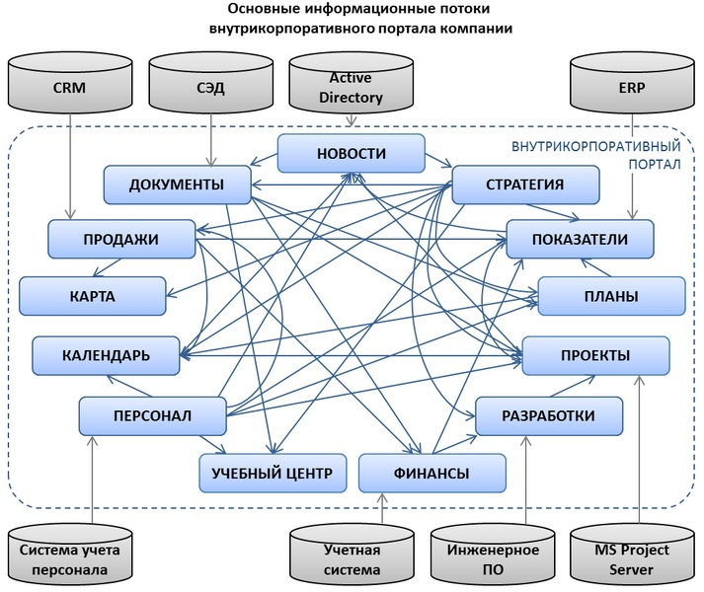
Постоянно увеличивающийся поток информации, определяющей функционирование экономических, социальных и научно-технических систем, несовместим с большим временем их создания и изменения и возможностями участников этих систем

Slide 6
Традиционные формы управления сложными человеко-машинными комплексами

Slide 7
Таким образом, возникает потребность в интеграции информационных и телекоммуникационных технологий и человеческого интеллекта для увеличения их возможностей

Slide 8
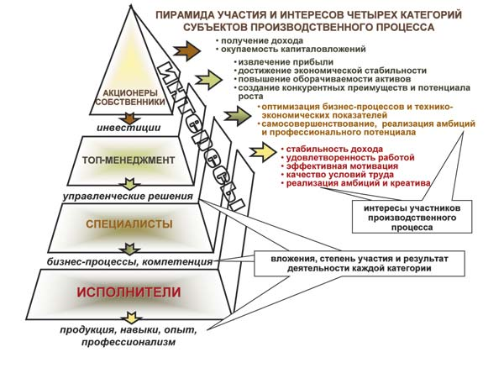
В ходе наметившейся технологизации в социальной и экономической сферах в качестве основной цели зачастую выступает подготовка квалифицированных участников рабочих процессов без учета необходимости новых подходов к организации сложных человеко-машинных комплексов. Однако человек с недостаточно развитым творческим мышлением и слабой памятью в дальнейшем испытывает трудности в принятии решений в нестандартных ситуациях.

Slide 9
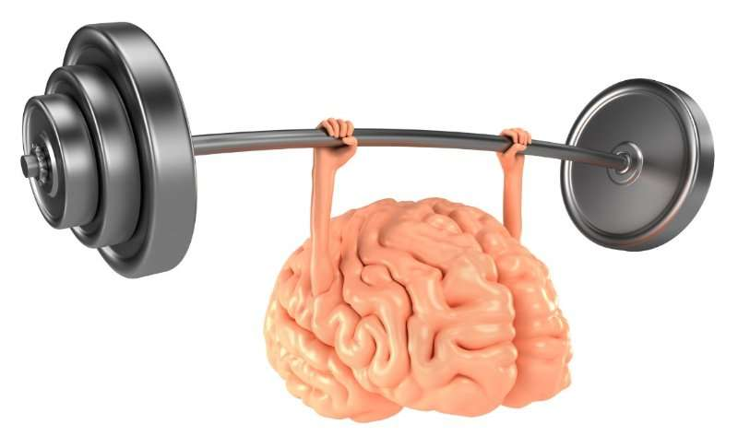
Требуется разработка технических «усилителей» человеческого разума

Slide 10
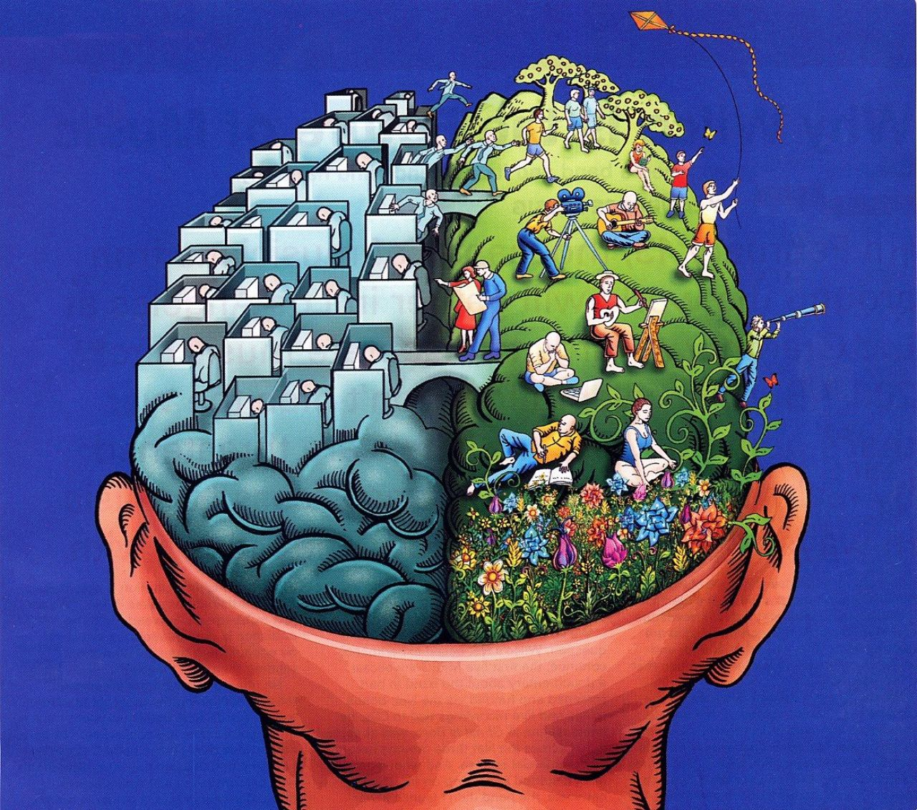
На сегодняшний день гибридным интеллектом является соединение интеллекта человека с «интеллектом» машины и их взаимодействие при решении различных задач. При этом один интеллект дополняет другой, образуя человеко-машинный комплекс (ЧМК).

Slide 11
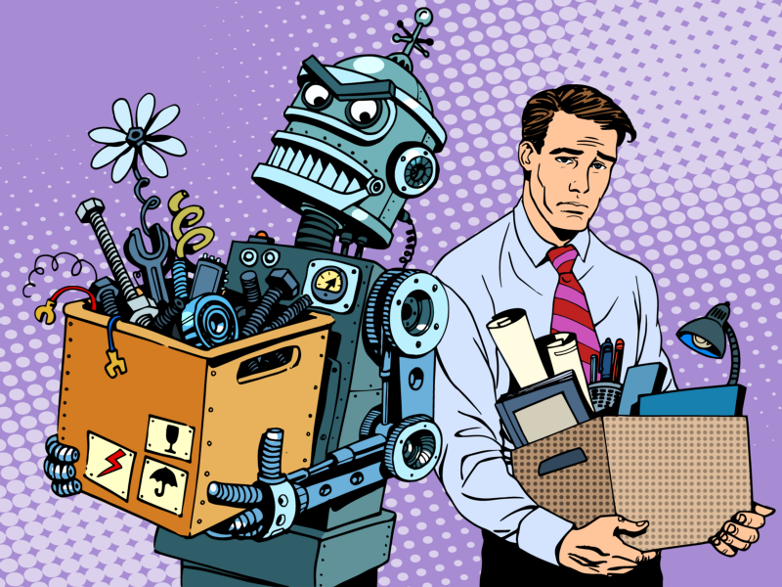
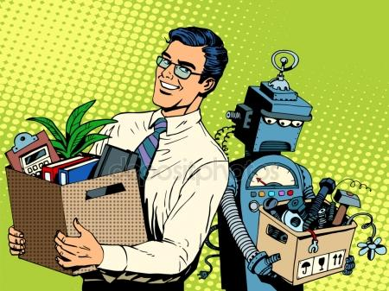
В ЧМК сотрудничество человека и машины равноправно

Slide 12
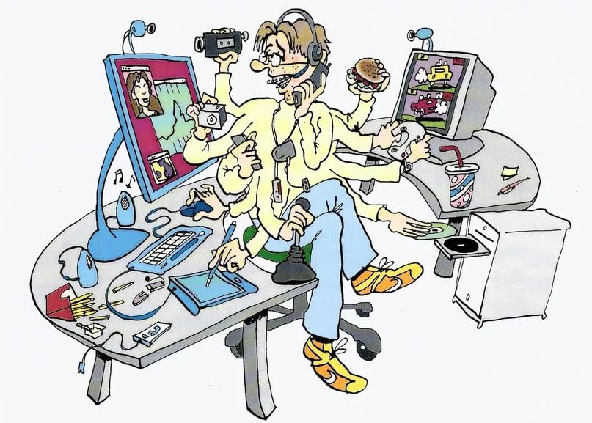
Системами гибридного интеллекта оперируют менеджеры новой формации, дополняя традиционные подходы возможностями дистанционного взаимодействия сотрудников организации, могут обеспечить широкое профессиональное и обще гуманитарное взаимодействие всех ресурсов в ходе выполнения совместных проектов.

Slide 13
В гибридной интеллектуальной системе (ГиИС) принято понимать систему, в которой для решения задачи используется более одного метода имитации интеллектуальной деятельности человека, это совокупность: • аналитических моделей • экспертных систем • искусственных нейронных сетей • нечетких систем • генетических алгоритмов • имитационных статистических моделей

Slide 14
Гибридный интеллект и его субпродукты можно использовать в любой отрасли, где человеку требуется принимать важные решения в условиях высокой неопределенности

Slide 15
Создание нового ЧМК базируется на разработке собственной экспертной системы (ЭС)

Slide 16
В ЭС участвуют эксперты в проблемной области, инженеры по знаниям и программисты. Каждый из специалистов выполняет специфические технологические задачи

Slide 17
В ЭС интегрируются информационные и телекоммуникационные технологии

Slide 18
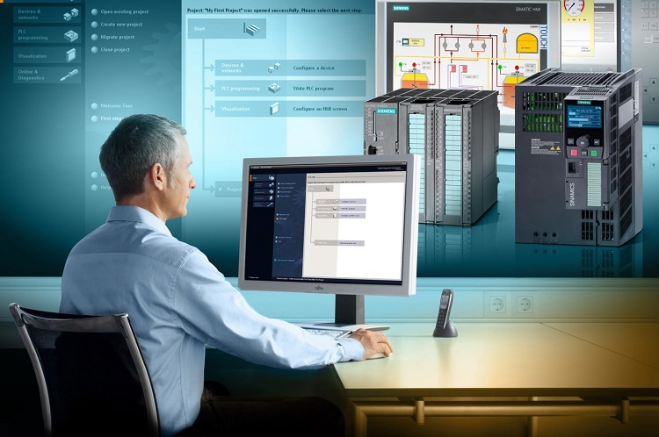
Процесс системной интеграции информационных и телекоммуникационных технологий должен охватывать все структуры сложного человеко-машинного комплекса (деловые, административные, научные)

Slide 19
Концептуальная модель включения информационных и телекоммуникационных технологий в систему гибридного интеллекта
Архив реализованных проектов
Персонал
Экспертная система
Программный комплекс
Интегрированная информационная среда
Базы знаний
Подсистема обратного проектирования СК
Подсистема исполнения СК
Подсистема описания структуры СК
Подсистема проектирования и реорганизации СК
Подсистема моделирования и анализа СК
Подсистема генерации информации для выполнения СК

Slide 20
Система гибридного интеллекта реализуется как иерархическая многоуровневая система
Система гибридного интеллекта
Сотрудники и контрагенты
Интеллектуальная информационная система
Процессы
АРМы
Система управления процессами
АРМ 1
ФМ 1-1
....
ФМ 1-М₁
Процесс 1
Состояние 1-1
Состояние 1-2
...
Состояние 1- N₁
Процесс 2
Состояние 2-1
Состояние 2-2
...
Состояние 2- N₂
АРМ 1
ФМ 1-1
....
ФМ 1-М₁
Программы взаимодействия с платформой
Монитор обработки системных запросов
СУ объектно-ориентированный БД
Сетевой транспорт
Платформа
Операционная система
СУБД
Сеть

Slide 21
Программные решения, основанные на принципах Искусственного Интеллекта, можно применять абсолютно для любых задач: от прикладных, с которыми приходится сталкиваемся каждый день, до глобальных решений, которые могут приниматься на уровне кроссконтинентальных компаний

Slide 22
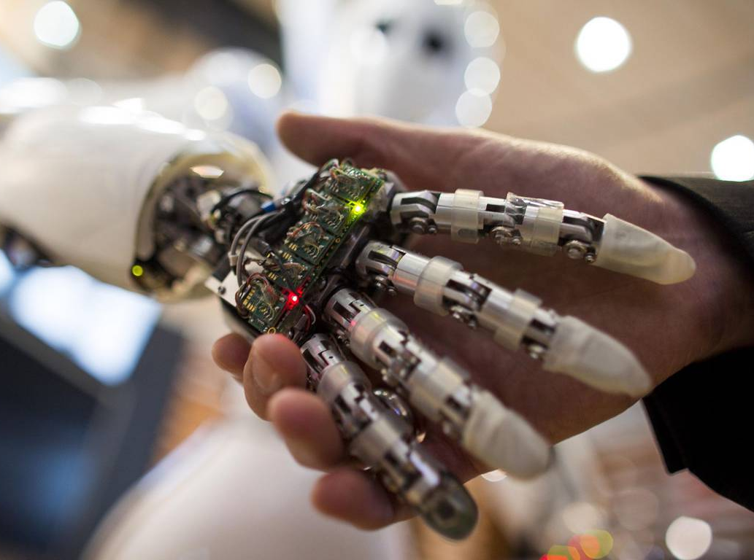
Спасибо за внимание

